Slide 1
Transplantologie České republiky v kostce
zpracovala Bc. Jaroslava Popelková
transplantační koordinátor Mezioborového transplantačního centra Fakultní nemocnice v Hradci Králové
As. MUDr. Pavel Navrátil, CSc. vedoucí lékař centra

Slide 2
Transplantace
Alotransplantace (transplantace mezi lidmi) je léčebná metoda přenosu orgánů nebo tkání, které nahradí nemocí, úrazem postižený orgán či tkáň.
Úspěšnou transplantaci lze považovat
za nejefektivnější způsob vyléčení terminálního stádia
insuficience orgánu.

Slide 3
Transplantační zákon č.285/2002

Slide 4
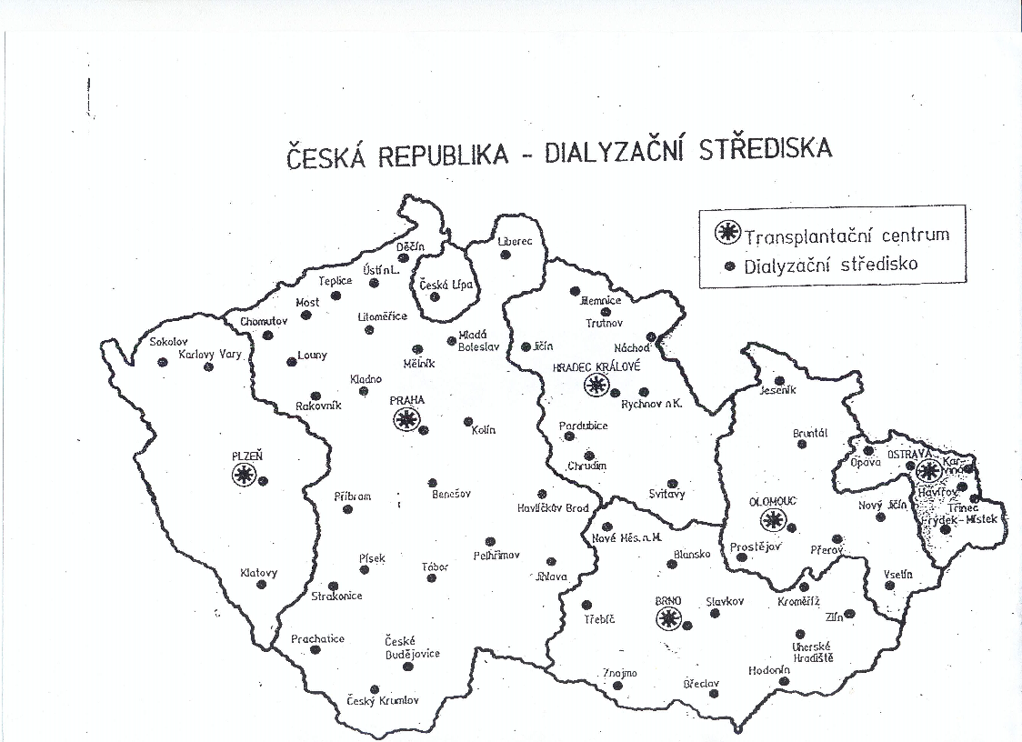
Regionalita transplantačních center

Slide 6
Aktuální čekací listiny orgánů ke 4.4.2017

Slide 7
Transplantační centrum při Urologické klinice FN HK
Mezioborové transplantační centrum FN HK bylo založeno při urologické klinice FN HK oficiálně 28.10.1978 výnosem věstníku MZ ČSLR spolu s centrem v Praze, Brně, Bratislavě
První transplantaci ve FN HK byla provedena 29.11.1961
K dnešnímu datu máme natransplantováno 1259 ledvin
TC FN HK je jediným centrem při Urologické klinice
v ČR a zaměřuje se na transplantace ledvin s patologií dolních močových cest pro celou ČR

Slide 8
Kdo může být příjemcem ledviny
Příjemce MUSÍ být na WL
Věková hranice není určena, pouze je dána rozvaha života delšího jak 3 roky
Nesmí být aktivní malignita, TL může být po tumor free interval 2 – 5 let (dle druhu tumoru)
Relativní stabilita všech onemocnění tj . DM, ICHS, HN apod.

Slide 9
Kdo může být dárcem
Dárci jsou 1. žijící
2. kadaverózní

Slide 10
Živí dárci
Je to unikátní medicínské dilema
Zdravý člověk riskuje svůj život, aby zachránil nebo zlepšil život nemocnému
Odběr orgánu se řídí přísnými medicínskými i etickými pravidly
Je možné darovat párový orgán nebo část jeho segmentu (ledvina, segment jater, lalok plic, část pankreatu)

Slide 11
Kadaverózní dárci
V ČR jsou zemřelí dárci z více jak 98 % dárci s prokázanou smrtí mozku
Prokazujeme:
Klinickou smrt
zornicová areflexie
korneální areflexie
- vestibulookulární areflexie
absence motorické reakce na algické podněty
absence kašlacího reflexu
apniocký test
2. Instrumentální vyšetření – scintigrafii, angiografii

Slide 12
Právní kontraindikace možného dárce k odběru orgánů
Odběr od zemřelého dárce je vyloučen, pokud:
Je zemřelý evidován v NRODu
Na základě posouzení zdravotní způsobilosti nelze vyloučit, že zemřelý trpěl nemocí či stavem, které by mohly ohrozit zdraví nebo život příjemce
Zemřelého nelze identifikovat
Je nesvéprávný, dítě do 18 let, u kterého nedosáhneme souhlasu zákonného zástupce
Je cizinec, u kterého se nám nepodařilo získat souhlas

Slide 13
Alokace ledvin v České republice
1.Urgentní pořadí
2. Full house – plná shoda s dárcem
3.Děti
4. HIT program –evropský program pro pacienty s hladinou protilátek vyšší než 85 %
5. Zvláštní pořadí
6. Dlouhodobě čekající – déle jak 3 roky
7. Bilance TC
8.Normální pořadí

Slide 14
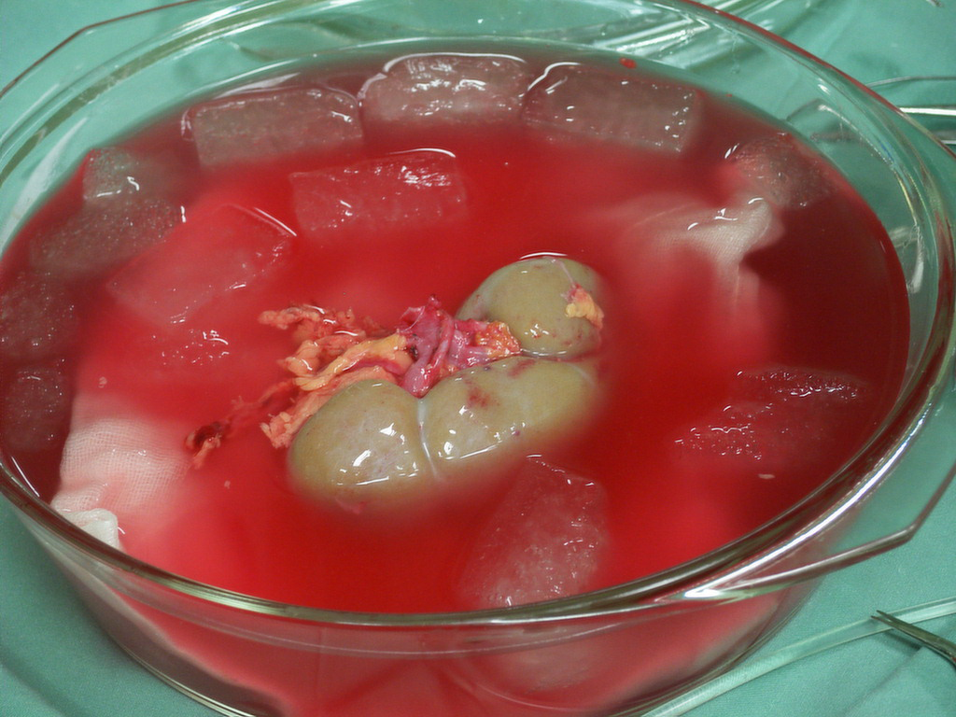

Slide 15
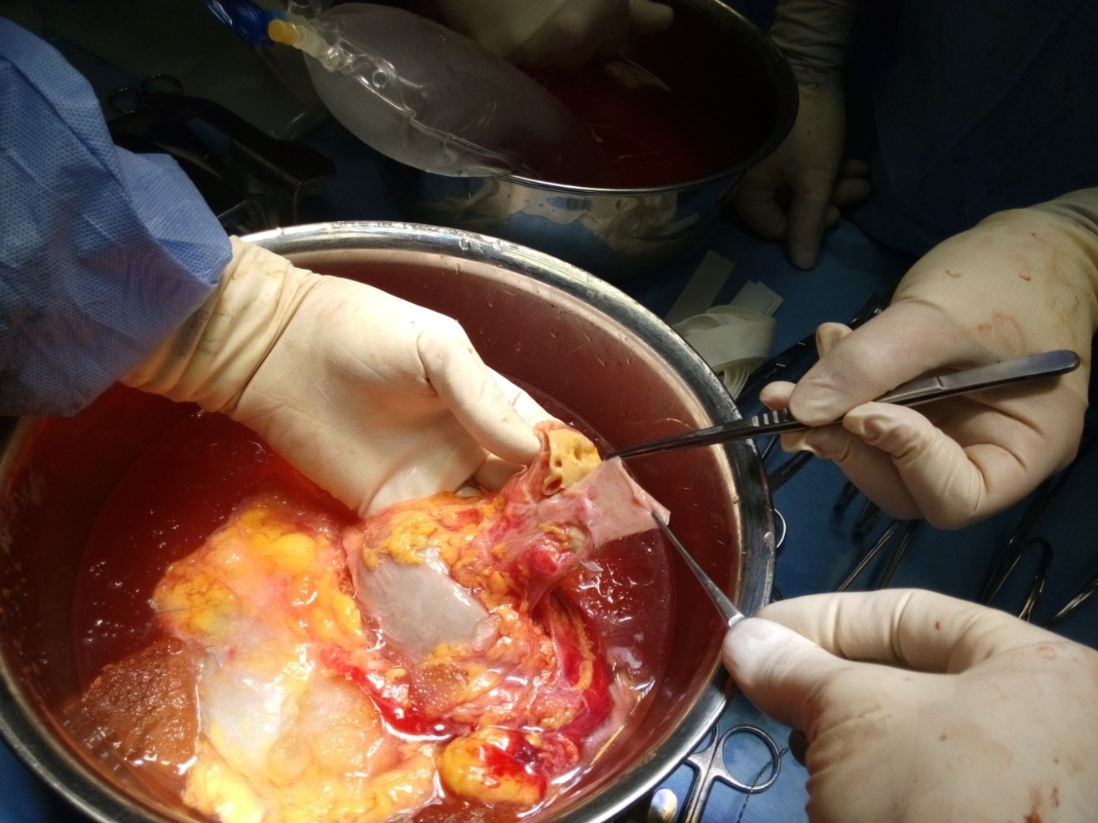

Slide 16
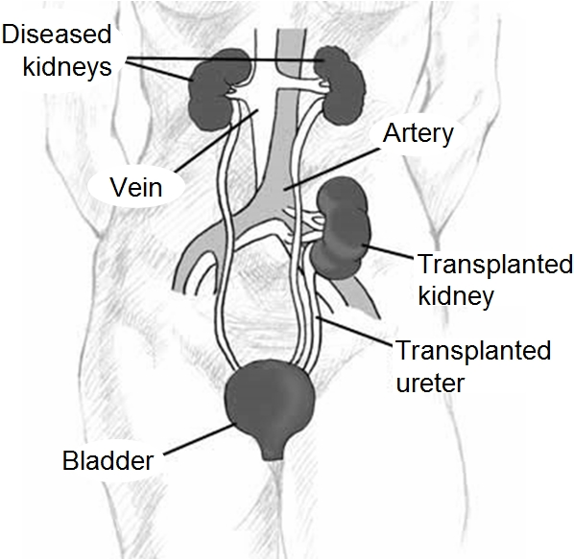
Transplantace ledviny

Slide 17
Život po transplantaci ledviny
Transplantace ledviny je již standartní léčebný postup
Lidé po transplantaci užívají imunosupresi
První 3 měsíce jsou riziková z důvodu:
řádného zhojení operačního pole – (oš. diagnóza bolest, objem tělesných tekutin- zvýšený, porucha tkáňové integrity, infekce rizikové faktory)
optimální nastavení hladiny imunosuprese
sžití s novým stavem těla (oš.diagnóza porucha přijetí vzhledu vlastního těla nebo jeho změn, porucha adaptace)

Slide 18
Kadaverózní ledvina má průměrnou dobu přežívání
10 až 15 let
Příjemci mohou, sportovat, pít a jíst dle libosti
Naším cílem je všechny transplantované pacienty zařadit do plnohodnotného života včetně práce a společenského dění

Slide 19
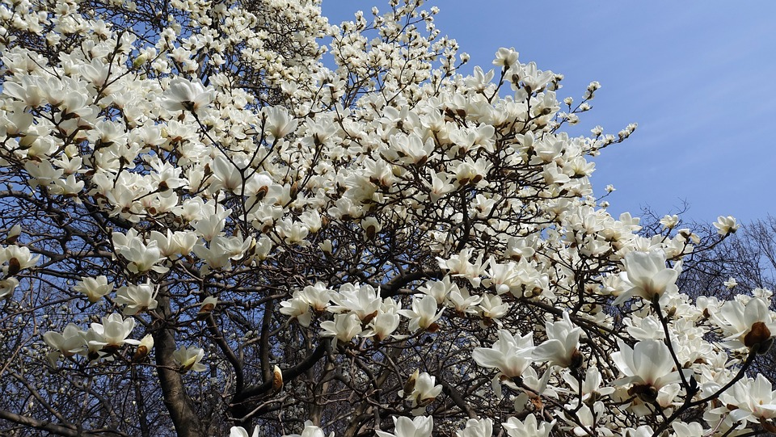
Děkuji za pozornost a přeji hezký den

